Slide 1







Slide 2
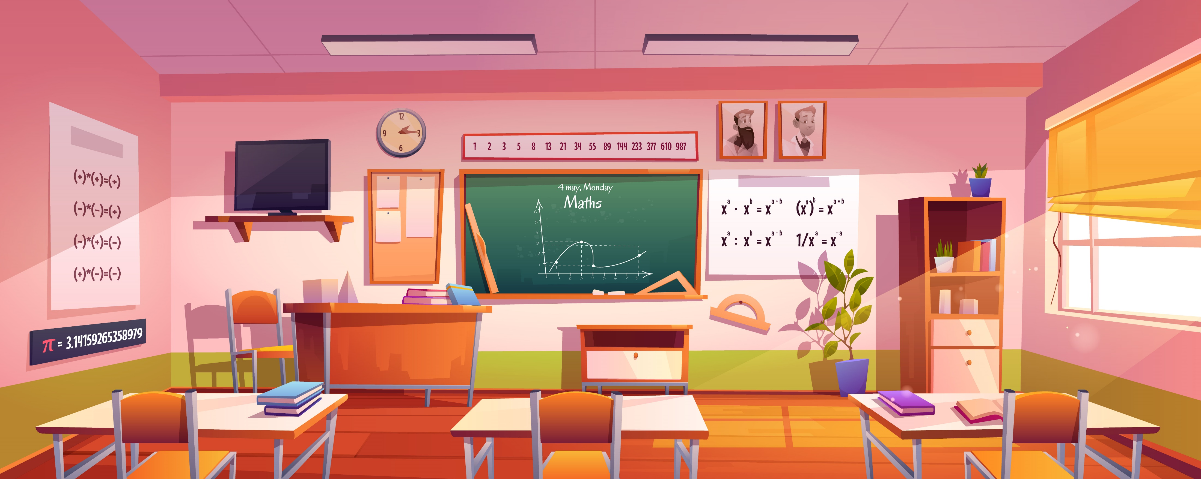



Slide 3
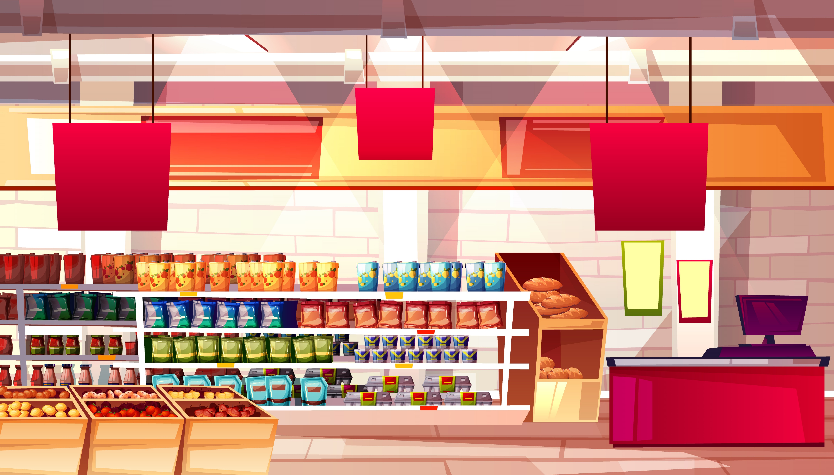




Slide 4


Luật chơi:
Mang đến 3 đồ vật và tổ chức cuộc đấu giá.
Mức khởi điểm cho mỗi đồ vật là 0 đồng.
Chia lớp thành nhóm 4 hoặc 5. Mỗi nhóm sẽ được bốc thăm thẻ chữ ghi số tiền.
Đến mỗi món hàng, các nhóm sẽ thảo luận và đấu giá cho món đồ phù hợp với “túi tiền” của mình.

Slide 5

Vì sao em muốn mua món đồ đó?
Vì sao đặt giá cao như vậy?
Vì sao không đặt tiền thêm?

Slide 6
Kết luận
Một đồ vật đều có giá trị riêng phù hợp với sở thích, nhu cầu, tài chính của người tiêu dùng.
Notes:
Thiết kế: Hương Thảo – Zalo 0972115126

Slide 7


Slide 8


1. Tìm hiểu về việc chi tiêu tiết kiệm trong gia đình

Slide 9
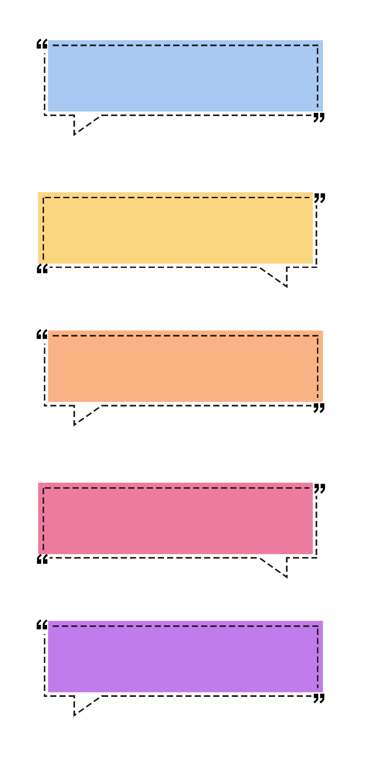

Gia đình em có những nguồn thu nhập nào?
Trong những nguồn thu ấy, nguồn thu nào là cố định hằng tháng, nguồn thu nào là đột xuất?
Những khoản chi cố định hàng tháng của gia đình em là gì? Có khoản chi nào phát sinh không?
Thảo luận nhóm 6

Slide 10











Slide 11
Khoản chi phát sinh: Sinh nhật bạn bè, sinh nhật người thân, đám cưới, ....
Nguồn thu cố định hàng tháng là tiền lương của bố mẹ
Nguồn thu đột xuất là được ông bà cho, bố mẹ được thưởng,...
Khoản chi cố định: Tiền ăn, tiền điện, nước, tiền học,....
Các nguồn thu nhập: Tiền lương của bố, mẹ

Slide 12


Thế nào là chi tiêu tiết kiệm?
Chi tiết kiệm là mua vừa đủ, phù hợp với tài chính gia đình, không mua thừa mà không dùng đến.

Slide 13
Lợi ích của việc chi tiêu tiết kiệm.
Khi chi tiêu tiết kiệm, hợp lý, gia đình sẽ không gặp khó khăn về tài chính.

Slide 14


Việc chi tiêu phù hợp với các khoản thu là rất cần thiết đối với mỗi gia đình. Khi cân đối được thu – chi và chi tiêu tiết kiệm, các gia đình sẽ không gặp khó khăn về tài chính.

Slide 15
Bí kíp “Chi tiêu tiết kiệm”
CHI TIÊU TIẾT KIỆM
Mua sắm vừa đủ dùng:
Không thừa mà không thiếu.
Có khoản tiền dự phòng –
Để riêng khi cần đến.
Chi tiêu nên tiết kiệm
Để không thấp thỏm lo
“Khéo ăn thì sẽ no
Khéo co thì được ấm”.
(Thuỵ Anh)

Slide 16
2. Thực hành chi tiêu tiết kiệm trong gia đình

Slide 17



Chọn một trong các trường hợp sau để thực hành việc chi tiêu:
Mua quà năm mới cho các thành viên trong gia đình với tổng số tiền 1 000 000 đồng.
Mua hoa và đồ trang trí Tết với số tiền 500 000 đồng.
Mua bánh kẹo và thực phẩm để mời khách khi đến thăm nhà ngày Tết với số tiền 800 000 đồng.

Slide 18








100 000 đồng
200 000 đồng
150 000 đồng
1 000 000 đồng
60 0000 đồng
120 000 đồng
300 0000 đồng
180 000 đồng

Slide 19
Xác định tổng số tiền nhóm có.
Với số tiền ấy, nhóm dự định sẽ mua những mặt hàng nào để đáp ứng yêu cầu tình huống đặt ra?
So sánh giá của các mặt hàng để lựa chọn mặt hàng phù hợp nhất.
Thảo luận nhóm 6

Slide 20
Chia sẻ về sự lựa chọn của nhóm trước lớp
Notes:
Thiết kế: Hương Thảo – Zalo 0972115126

Slide 21
Chúng ta có thể áp dụng cách chi tiêu này vào cuộc sống thực tế để góp phần giữ sự ổn định, cân bằng tài chính của gia đình.

Slide 22

Về nhà: cùng với người thân đi mua sắm các mặt hàng phù hợp với tài chính gia đình.

